Slide 1
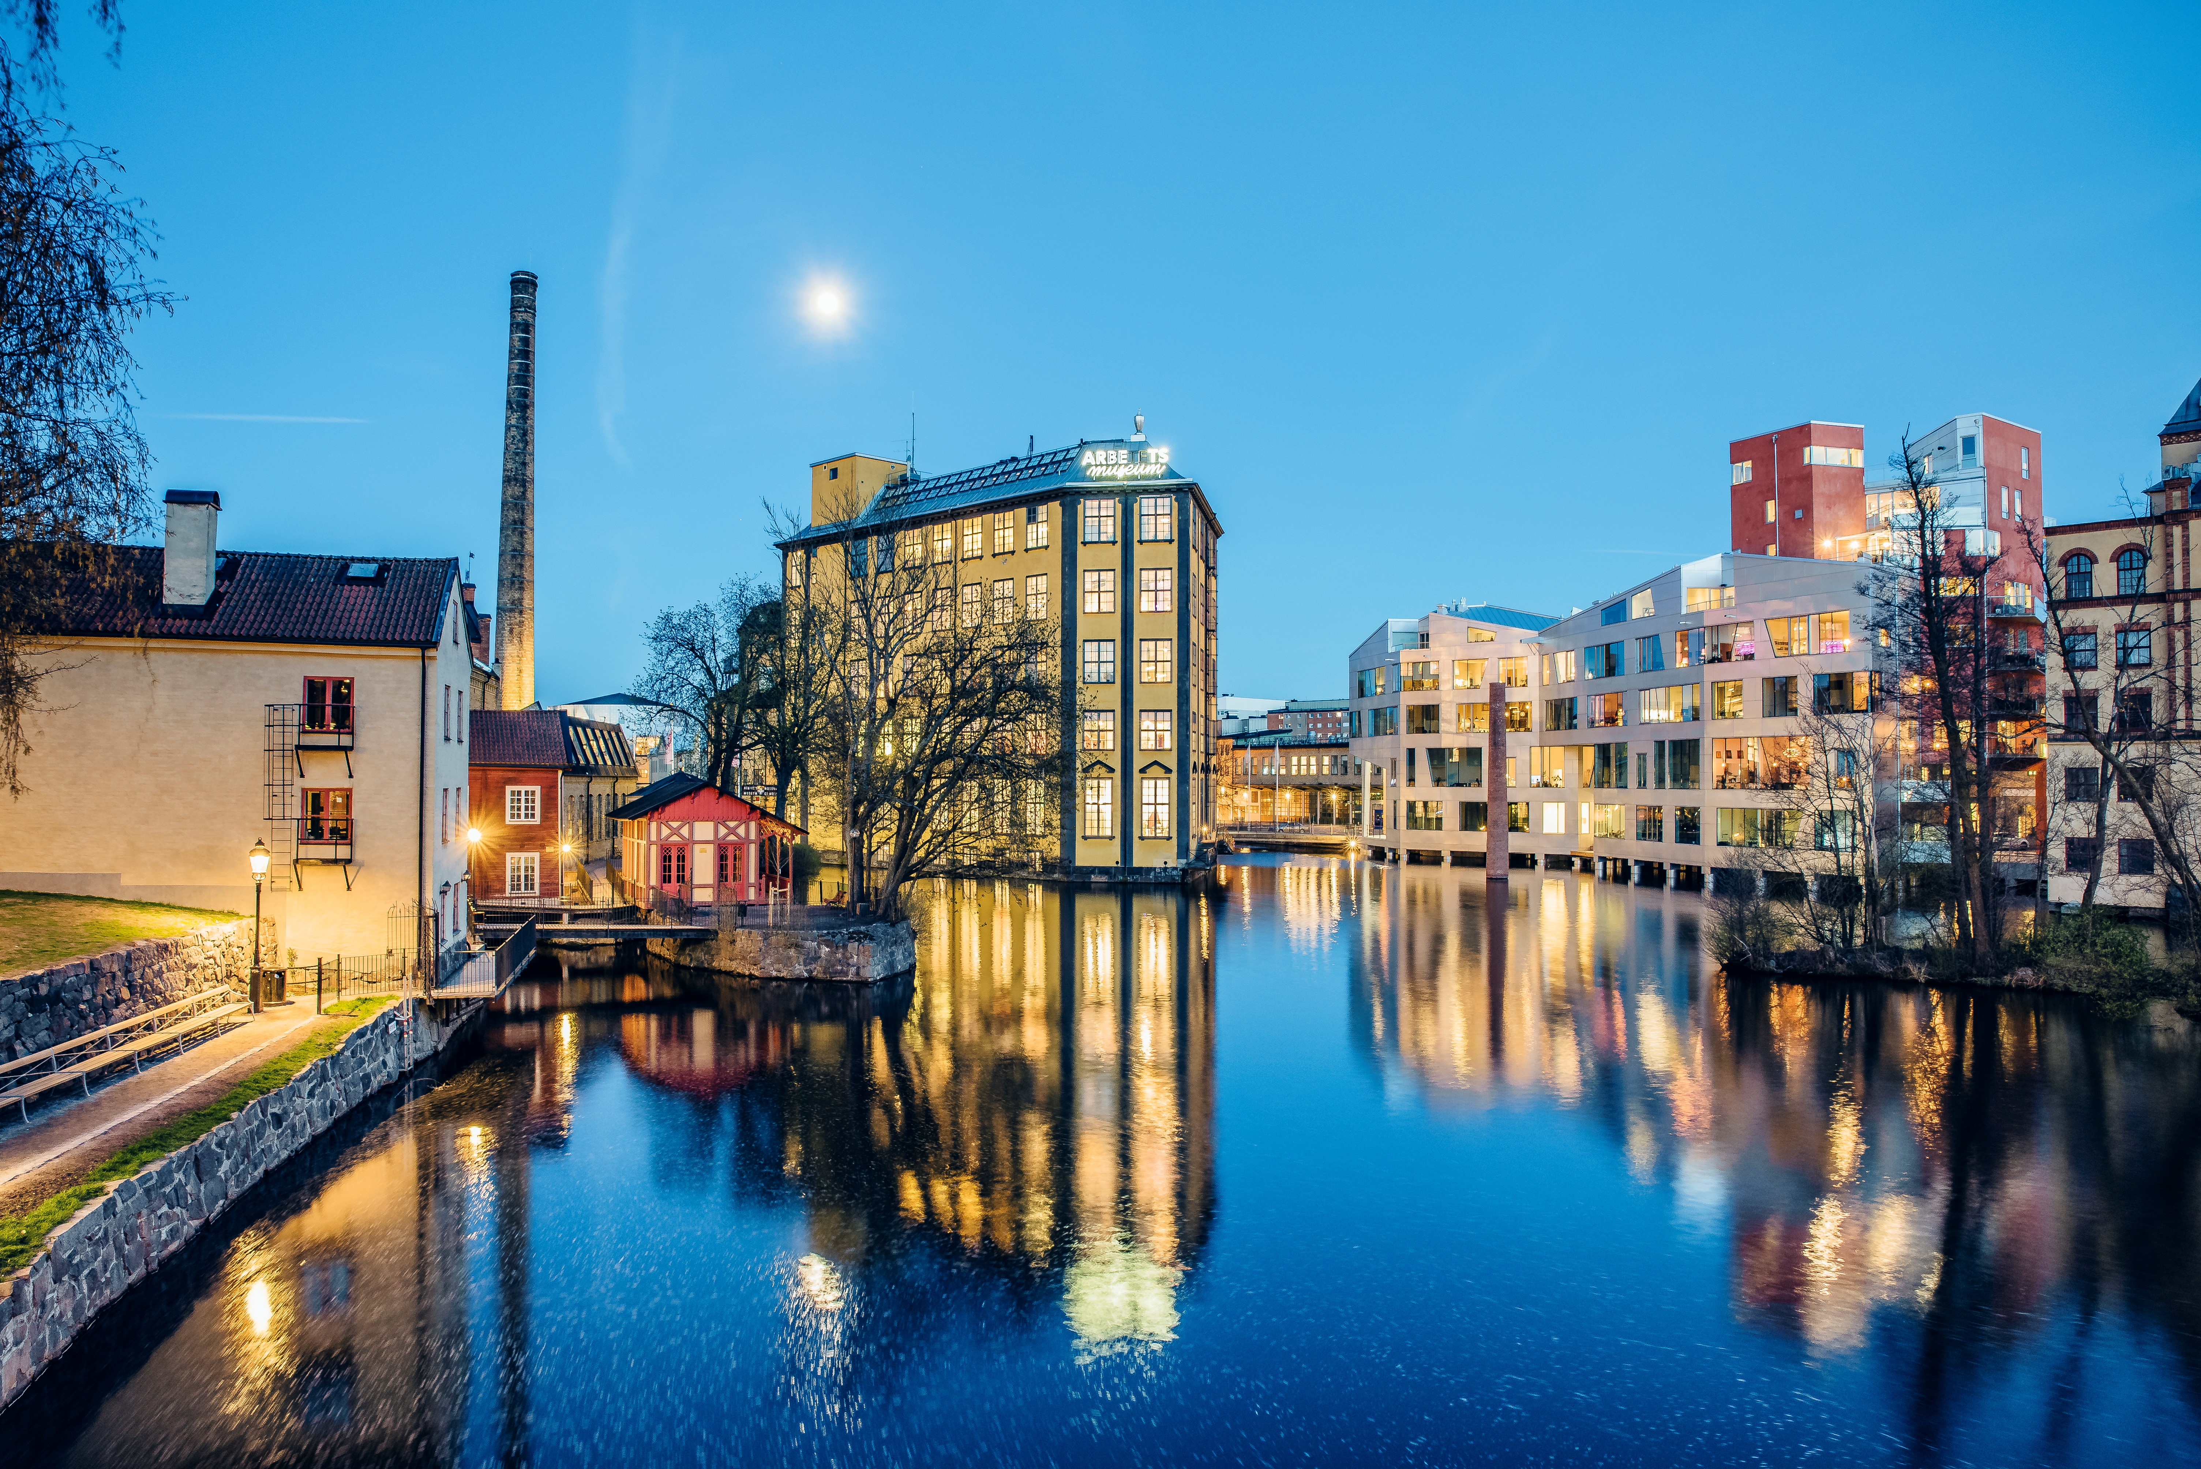
Östgötakonjunkturen
Östergötlands län, 2021 kv3
2022-01-10
Stockholm Business Region

Slide 2
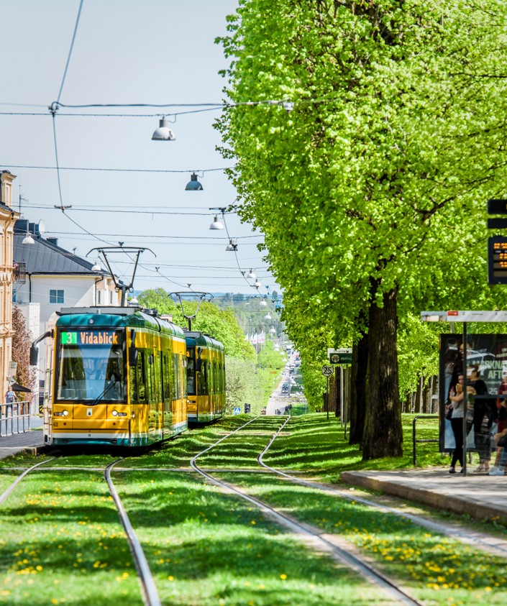
Om rapporten
Rapporten är utgiven av Stockholm Business Region och publiceras fyra gånger per år. Rapporten omfattar Östergötlands län och Norrköping- samt Linköpings kommun.
Statistiken bygger på uppgifter från Statistiska centralbyrån, Arbetsförmedlingen och Bolagsverket.
I rapporten jämförs främst utvecklingen med samma kvartal föregående år, exempelvis kvartal 1 jämförs med kvartal 1 tidigare år osv. För vissa indikatorer presenteras även totala rullande 12-värden där de fyra senaste kvartalen summeras för att få mer stabilitet i trenden. Dessa jämförs då med föregående fyra kvartal. Diagrammen som visar absoluta värden är säsongrensande för att visa trenden. Övriga diagram har indexerade värden som visar procentuella förändringen från startåret med värde 100, motsvarande kvartal för 10 år sedan.
Stockholmsregionen omfattar Stockholms län, Uppsala län, Södermanlands län, Östergötlands län, Örebro län, Västmanlands län, Gävleborgs län och Dalarnas län.
Läs samtliga konjunkturrapporter som tas fram inom ramen för partnerskapet Stockholm Business Alliance här: https://stockholmbusinessalliance.se/material/?cat=konjunkturrapporter
Frågor kan ställas till Stefan Frid på Invest Stockholm.
Ansvarig utgivare: Staffan Ingvarsson, VD Stockholm Business Region.

Slide 3




Tydlig återhämtning
Konjunkturläget i Östergötland, 2021 kv3
Fjolåret präglades starkt av följdverkningarna av Covid-19 pandemin. Återhämtningen fortsätter under det tredje kvartalet med förbättringar inom både näringsliv och arbetsmarknad. Arbetslösheten sjunker samtidigt som sysselsättningen ökar. Återhämtningen inom besök- och turismnäringen fortsätter samtidigt som nyföretagandet ökar och konkurserna minskar. Årets tredje kvartal bjuder med andra ord på en rad positiva nyheter.
Lönesumman i privat sektor ökar med 6,8 procent samtidigt som den totala lönesumman ökar med 6,5 procent. Lönesumman stiger också per sysselsatt och invånare, vilket tyder på att köpkraften ökar i länet. Företagandet stärkt genom att antalet nyregistrerade företag ökar samtidigt som konkurserna minskar med 29 procent. Återhämtningen inom besöksnäringen fortsätter under det tredje kvartalet och de kommersiella övernattningarna ökar med 31 procent i länet, 45 procent i Linköping och 20 procent i Norrköping.
Arbetsmarknaden stärks under kvartalet och samtliga indikatorer pekar åt rätt håll. Antal sysselsatta invånare ökar med 1,4 procent eller 3 300 personer. Det visas också i arbetslöshetsstatistiken som minskar med 1,0 procent motsvarande 3 228 personer. Antalet varslade personer minskar med 4 procent och antalet lediga jobb mer än fördubblas. Mycket tycker därför på att sysselsättningen kommer att stärkas ytterligare framöver.
Antalet invånare ökar med 0,4 procent i länet eller 2 000 personer, med större ökning i Linköping. Bostadsbyggandet stärks och ökar med 83 procent i länet med Linköping som draglok.
Staffan Ingvarsson
VD Stockholm Business Region
 | Östergötlands län |  |  | Linköpings kommun |  |  | Norrköpings kommun
Nyckeltal | Värde 2021 kv3 | Förändring (%) |  | Värde 2021 kv3 | Förändring (%) |  | Värde 2021 kv3 | Förändring (%)
 |  | -1 år |  |  | -1 år |  |  | -1 år
Lönesumma privat sektor (mdkr) | 15 | 6,8 |  | - | - |  | - | -
Nya företag | 557 | 6 |  | 205 | -1 |  | 209 | 12
Företagskonkurser | 30 | -29 |  | 8 | -27 |  | 13 | -38
Sysselsatta | 231 900 | 1 |  | - | - |  | - | -
Nyanmälda platser | 12 829 | 103 |  | 5 944 | 86 |  | 3 583 | 122
Varsel | 209 | -4 |  | 11 | -75 |  | 85 | 81
Arbetslöshet (%) | 5,3 | -1 p.e.* |  | 4,4 | -0,7 p.e.* |  | 7,3 | -1,2 p.e.*
Befolkning (tusental) | 469,1 | 0,4 |  | 165,4 | 0,6 |  | 144 | 0,4
Påbörjade lägenheter | 231 | 83 |  | 151 | 243 |  | 0 | i.u.
Kommersiella övernattningar (tusental) | 553 | 31 |  | 202 | 45 |  | 199 | 20
* Förändring i arbetslösheten visas i procentenheter, ej i procent

Slide 4
Lönesumma
Lönesumma, Östergötlands län
Index 100 = 2011 kv3
Lönesumma, total
 | 2021 kv3 | Förändring | Förändring (%)
 | mdkr | -1 år (mdkr) | -1 år | -5 år
Sverige | 512,84 | 33,70 | 7,03 | 22,09
Stockholmsregionen | 251,92 | 17,54 | 7,48 | 23,51
Östergötlands län | 21,52 | 1,32 | 6,53 | 21,46
Lönesumma per sysselsatt
 | 2021 kv3 | Förändring | Förändring (%)
 | tkr | -1 år (tkr) | -1 år | -5 år
Sverige | 99,50 | 5,47 | 5,82 | 17,82
Stockholmsregionen | 105,23 | 5,27 | 5,27 | 17,16
Östergötlands län | 92,78 | 4,43 | 5,02 | 13,50
Lönesumma per invånare
 | 2021 kv3 | Förändring | Förändring (%)
 | Tkr | -1 år (tkr) | -1 år | -5 år
Sverige | 49,14 | 2,95 | 6,40 | 16,47
Stockholmsregionen | 53,23 | 3,38 | 6,78 | 17,03
Östergötlands län | 45,86 | 2,63 | 6,08 | 16,63
Källa: Statistiska centralbyrån (Lönesummor nattbefolkning, arbetsgivaravgifter och preliminär A-skatt, LAPS)

Slide 5
Lönesumma efter sektor
 | 2021 kv3 | Förändring | Förändring (%)
 | mdkr | -1 år (mdkr) | -1 år | -5 år
Sverige
Privat sektor | 370,16 | 26,75 | 7,79 | 22,78
Industri | 71,18 | 4,69 | 7,05 | 13,04
Tjänster | 257,45 | 19,47 | 8,18 | 24,76
Övrigt* | 41,53 | 2,59 | 6,66 | 29,10
Offentlig sektor | 142,68 | 6,95 | 5,12 | 20,36
Totalt | 512,84 | 33,70 | 7,03 | 22,09
Stockholmsregionen
Privat sektor | 189,49 | 14,56 | 8,32 | 23,27
Industri | 27,47 | 1,78 | 6,92 | 7,88
Tjänster | 143,14 | 11,66 | 8,87 | 25,94
Övrigt* | 18,87 | 1,13 | 6,34 | 29,29
Offentlig sektor | 62,43 | 2,98 | 5,01 | 24,25
Totalt | 251,92 | 17,54 | 7,48 | 23,51
Östergötlands län
Privat sektor | 14,73 | 0,93 | 6,78 | 22,70
Industri | 3,81 | 0,23 | 6,42 | 13,79
Tjänster | 9,18 | 0,59 | 6,84 | 26,19
Övrigt* | 1,74 | 0,12 | 7,24 | 25,88
Offentlig sektor | 6,79 | 0,38 | 6,00 | 18,85
Totalt | 21,52 | 1,32 | 6,53 | 21,46
Lönesumma i privat sektor efter näringsgren, Östergötlands län
Index 100 = 2011 kv3
Källa: Statistiska centralbyrån (Lönesummor nattbefolkning, arbetsgivaravgifter och preliminär A-skatt, LAPS)
*I övrigt ingår jordbruk, skogsbruk och fiske, byggverksamhet samt okänd näringsgren

Slide 6
Nyföretagande
Nyregistrerade företag
Säsongsrensade värden (glidande medelvärde)
        Antal nyregistrerade företag ökade med 6 procent i länet under kvartalet.
        406 av 557 nystartade företag var aktiebolag.
Nyregistrerade företag
 | Antal | Förändring (%) |  | R12*
 | 2021 kv3 | -1 år | - 5 år | Antal | Utv., %
Sverige | 16 863 | 5 | 21 | 77 662 | 13
Stockholmsregionen | 8 769 | 4 | 19 | 39 806 | 10
Östergötlands län | 557 | 6 | 23 | 2 646 | 17
Linköpings kommun | 205 | -1 | 31 | 1 007 | 21
Norrköpings kommun | 209 | 12 | 21 | 902 | 13
Källa: Bolagsverket
* De fyra senaste kvartalen

Slide 7
Företagskonkurser
Företagskonkurser
Säsongsrensade värden (glidande medelvärde)
        Företagskonkurserna har minskat med 29 procent i länet under kvartalet.
        Under de senaste fyra kvartalen har företagskonkurserna minskat med 13 procent jämfört med de föregående fyra kvartalen.
Företagskonkurser
 | Antal | Förändring (%) |  | R12*
 | 2021 kv3 | -1 år | - 5 år | Antal | Utv., %
Sverige | 1 389 | 5 | 16 | 6 923 | -12
Stockholmsregionen | 734 | 6 | 21 | 3 581 | -12
Östergötlands län | 30 | -29 | -12 | 187 | -13
Linköpings kommun | 8 | -27 | -33 | 77 | 13
Norrköpings kommun | 13 | -38 | 86 | 73 | -12
Källa: Statistiska centralbyrån (Konkurser och offentliga ackord)
* De fyra senaste kvartalen

Slide 8
Sysselsättning
Sysselsatta invånare
Index 100 = 2011 kv3
        Antalet sysselsatta invånare ökade med
        1,4 procent eller 3 300 personer under kvartalet.
        Sysselsättningen ökade som mest inom information och kommunikation och transport.
Sysselsättning
 | Antal | Förändring -1 år | Förändring (%)
 | 2021 kv3 | -1 år (antal) | -1 år | - 5 år
Sverige | 5 154 100 | 58 400 | 1,1 | 3,6
Stockholmsregionen | 2 394 000 | 49 300 | 2,1 | 5,4
Östergötlands län | 231 900 | 3 300 | 1,4 | 7,0
Källa: Statistiska centralbyrån (Arbetskraftsundersökningarna, AKU)

Slide 9
Sysselsättning efter bransch
 | Antal Förändring (antal) |  | Förändring (%)
Östergötlands län | 2021 kv3 | -1 år | -1 år | -5 år
Jordbruk, skogsbruk och fiske | i.u. | i.u. | i.u. | i.u.
Tillverkn. och utvinning, energi och miljö | 27 900 | -5 000 | -15,2 | -14,7
Tillverkn. av verkstadsvaror | 15 500 | -5 100 | -24,8 | -19,7
Byggverksamhet | 16 200 | 500 | 3,2 | 5,2
Handel | 19 600 | -1 200 | -5,8 | -8,0
Transport | 11 100 | 3 500 | 46,1 | 29,1
Hotell och restaurang | i.u. | i.u. | i.u. | i.u.
Information och kommunikation | 13 100 | 2 700 | 26,0 | 63,8
Personliga och kulturella tjänster | 11 900 | -700 | -5,6 | 80,3
Finansiell verksamhet, företagstjänster | 31 800 | 0 | 0,0 | -11,7
Offentlig förvaltning | 18 100 | 1 800 | 11,0 | 29,3
Utbildning | 30 500 | -4 300 | -12,4 | 21,5
Vård och omsorg | 37 300 | 800 | 2,2 | 4,2
Uppgift saknas | 0 | 0 | i.u. | i.u.
Sysselsatta i Sverige | 230 600 | 3 700 | 1,6 | 6,8
Sysselsatta utomlands | i.u. | i.u. | i.u. | i.u.
Total | 231 900 | 3 300 | 1,4 | 7,0
Källa: Statistiska centralbyrån (Arbetskraftsundersökningarna, AKU)

Slide 10
Sysselsättning efter yrke
 | Antal | Förändring -1 år
Östergötlands län | 2021 kv3 | -1 år (antal) | -1 år (%)
Militärt arbete | i.u. | i.u. | i.u.
Chefsyrken | 16 200 | 2 300 | 16,5
Yrken med krav på fördjupad högskolekompetens | 76 800 | 8 800 | 12,9
Yrken med krav på högskolekompetens eller motsvarande | 38 700 | -3 800 | -8,9
Yrken inom administration och kundtjänst | 12 800 | -3 800 | -22,9
Service-, omsorgs- och försäljningsarbete | 39 100 | 1 700 | 4,5
Yrken inom lantbruk, trädgård, skogsbruk och fiske | i.u. | i.u. | i.u.
Yrken inom byggverksamhet och tillverkning | 16 700 | -500 | -2,9
Yrken inom maskinell tillverkning och transport med mera | 13 500 | -1 200 | -8,2
Yrken med krav på kortare utbildning eller introduktion | 0 | -8 900 | i.u.
Uppgift saknas | 9 500 | 9 500 | i.u.
Sysselsatta i Sverige | 230 600 | 3 700 | 1,6
Sysselsatta utomlands | 0 | 0 | i.u.
Total | 231 900 | 3 300 | 1,4
Källa: Statistiska centralbyrån (Arbetskraftsundersökningarna, AKU)

Slide 11
Lediga jobb
Nyanmälda platser på Arbetsförmedlingen
Index 100 = 2011 kv3
        De lediga jobben fördubblades i Östergötland under kvartalet.
        Under de senaste tolv månaderna har de lediga jobben ökat med 18 procent, med större uppgång i Linköping.
Lediga jobb
 | Antal | Förändring (%) |  | R12*
 | 2021 kv3 | -1 år | - 5 år | Antal | Utv., %
Sverige | 294 855 | 86 | 8 | 1 171 250 | 23
Stockholmsregionen | 144 564 | 94 | 3 | 527 429 | 17
Östergötlands län | 12 829 | 103 | 22 | 58 545 | 18
Linköpings kommun | 5 944 | 86 | 34 | 27 235 | 34
Norrköpings kommun | 3 583 | 122 | 12 | 16 737 | -5
Källa: Arbetsförmedlingen
* De fyra senaste kvartalen

Slide 12
Varslade personer
Varslade personer
Index 100 = 2011 kv3
        Antalet varslade personer minskade med 4 procent i Östergötland under kvartalet.
        I Linköping minskade varslade personer med 75 procent medan de ökade med 81 procent i Norrköping.
Varslade personer
 | Antal | Förändring (%) |  | R12*
 | 2021 kv3 | -1 år | - 5 år | Antal | Utv., %
Sverige | 5 034 | -63 | -34 | 35 912 | -71
Stockholmsregionen | 2 940 | -61 | -24 | 22 542 | -70
Östergötlands län | 209 | -4 | -15 | 1 328 | -66
Linköpings kommun | 11 | -75 | -91 | 200 | -80
Norrköpings kommun | 85 | 81 | 47 | 725 | -56
Källa: Arbetsförmedlingen
* De fyra senaste kvartalen

Slide 13
Arbetslöshet
Arbetslöshet i förhållande till befolkningen (%), 15-74 år
        Arbetslösheten i Östergötlands län minskade med 1 procentenhet (3 228 personer) till 5,3 procent.
        Ydre kommun stod för länets lägsta arbetslöshet (2,6%).
Arbetslöshet
 | Antal | Förändring | Arbetslösa i förh. till befolkningen, 15-74 år
 | 2021 kv3 | -1 år (antal) | 2021 kv3 | -1 år | -5 år
Sverige | 394 764 | -78 593 | 5,2 | 6,3 | 4,8
Stockholmsregionen | 188 741 | -30 763 | 5,5 | 6,4 | 4,7
Östergötlands län | 18 098 | -3 228 | 5,3 | 6,3 | 5,4
Linköpings kommun | 5 401 | -775 | 4,4 | 5,1 | 3,8
Norrköpings kommun | 7 595 | -1 265 | 7,3 | 8,5 | 7,9
Källa: Arbetsförmedlingen och Statistiska centralbyrån

Slide 14
Arbetslöshet efter kategori
 | Antal Förändring (antal) |  | Förändring (%)
Östergötlands län | 2021 kv3 | -1 år | -1 år | -5 år
Öppet arbetslösa | 7 399 | -3 139 | -29,8 | -12,4
varav långtidsarbetslösa | 2 207 | -1 346 | -37,9 | -6,5
varav ungdomsarbetslösa | 1 128 | -794 | -41,3 | -27,2
Aktivitetsstöd | 10 699 | -89 | -0,8 | 11,6
varav ungdomsarbetslösa med aktivitetsstöd | 1 461 | -168 | -10,3 | -14,2
Totalt antal arbetslösa | 18 098 | -3 228 | -15,1 | 0,4
Linköpings kommun
Öppet arbetslösa | 2 443 | -1 249 | -33,8 | -0,5
varav långtidsarbetslösa | 771 | -509 | -39,8 | 12,6
varav ungdomsarbetslösa | 362 | -329 | -47,6 | -26,3
Aktivitetsstöd | 2 958 | 474 | 19,1 | 53,9
varav ungdomsarbetslösa med aktivitetsstöd | 426 | 87 | 25,6 | 43,0
Totalt antal arbetslösa | 5 401 | -775 | -12,5 | 23,4
Norrköpings kommun
Öppet arbetslösa | 2 990 | -972 | -24,5 | -16,1
varav långtidsarbetslösa | 894 | -517 | -36,6 | -18,8
varav ungdomsarbetslösa | 427 | -250 | -36,9 | -26,6
Aktivitetsstöd | 4 604 | -293 | -6,0 | 1,7
varav ungdomsarbetslösa med aktivitetsstöd | 541 | -111 | -17,1 | -31,1
Totalt antal arbetslösa | 7 595 | -1 265 | -14,3 | -6,2
Källa: Arbetsförmedlingen

Slide 15
Befolkning
Befolkningsutveckling
Index 100 = 2011 kv3
        Antalet invånare i Östergötland ökade med 0,4 procent jämfört med samma kvartal 2020.
        Linköpings kommun har en något snabbare tillväxttakt än länet som helhet.
Befolkning
 | 2021 kv3 | Förändring -1 år | Förändring (%)
 | (i tusental) |  | -1 år | - 5 år
Sverige | 10 435,4 | 62,2 | 0,6 | 4,8
Stockholmsregionen | 4 733,0 | 31,0 | 0,7 | 5,5
Östergötlands län | 469,1 | 2,0 | 0,4 | 4,1
Linköpings kommun | 165,4 | 0,9 | 0,6 | -0,8
Norrköpings kommun | 144,1 | 0,6 | 0,4 | 0,5
Källa: Statistiska centralbyrån

Slide 16
Bostadsbyggande
Påbörjade lägenheter
Index 100 = 2011 kv3
Antalet påbörjade lägenheter ökade med 83 procent under kvartalet.
Under de senaste fyra kvartalen har bostadsbyggandet minskat med 16 procent i länet.
Bostadsbyggande
 | Antal | Förändring (%) |  | R12*
 | 2021 kv3 | -1 år | - 5 år | Antal | Utv., %
Sverige | 11 045 | 8 | -25 | 53 987 | 11
Stockholmsregionen | 5 516 | 24 | -29 | 25 017 | 5
Östergötlands län | 231 | 83 | -66 | 1 485 | -16
Linköpings kommun | 151 | 243 | -57 | 963 | 30
Norrköpings kommun | 0 | i.u. | i.u. | 102 | -86
Källa: Statistiska centralbyrån
* De fyra senaste kvartalen

Slide 17
Kommersiella övernattningar
Kommersiella övernattningar
(hotell, vandrarhem, och stugbyar för kommun exkl. camping)
Index 100 = 2011 kv3
Kommersiella övernattningar
 | 2021 kv3 | Förändring (%) |  | R12*
 | (i tusental) | -1 år | -5 år | (tusental) | Utv., %
Sverige | 13 745 | 39 | -3 | 30 717 | -3
Stockholmsregionen | 5 472 | 46 | -14 | 13 276 | -8
Östergötlands län | 553 | 31 | 10 | 1 168 | 7
Varav utländska** | 53 | 104 | -33 | 115 | 22
Linköpings kommun | 202 | 45 | 33 | 441 | 6
Varav utländska** | 21 | 77 | i.u. | 47 | -5
Norrköpings kommun | 199 | 20 | -10 | 448 | 6
Varav utländska** | 14 | 101 | -49 | 41 | 52
* De fyra senaste kvartalen
**För utländska gästnätter exklusive camping
Källa: Statistiska centralbyrån och Tillväxtverket

Slide 18
 | Nyregistrerade företag |  | Företagskonkurser
 | Antal | Förändring (%) | Antal | Förändring (%)
 | 2021 kv3 | -1 år | 2021 kv3 | -1 år
Östergötlands län | 557 | 6 | 30 | -29
Boxholm | 5 | -17 | 0 | i.u.
Finspång | 16 | 0 | 0 | i.u.
Kinda | 10 | -9 | 1 | i.u.
Linköping | 205 | -1 | 8 | -27
Mjölby | 21 | 0 | 1 | -67
Motala | 32 | -14 | 5 | 67
Norrköping | 209 | 12 | 13 | -38
Söderköping | 21 | 62 | 1 | i.u.
Vadstena | 13 | 160 | 0 | i.u.
Valdemarsvik | 11 | 57 | 0 | i.u.
Ydre | 2 | 100 | 1 | i.u.
Åtvidaberg | 7 | -30 | 0 | i.u.
Ödeshög | 5 | -17 | 0 | i.u.
Företagande
Kommunerna i Östergötlands län
Källa: Bolagsverket

Slide 19
 | Nyanmälda platser |  | Varslade personer
 | Antal | Förändring (%) | Antal* | Förändring (%)
 | 2021 kv3 | -1 år | 2021 kv3 | -1 år
Östergötlands län | 12 829 | 103 | 209 | -4
Ödeshög | 134 | 120 | 0 | i.u.
Ydre | 67 | 857 | 0 | i.u.
Kinda | 199 | 7 | 0 | i.u.
Boxholm | 76 | 217 | 0 | i.u.
Åtvidaberg | 168 | 143 | 0 | i.u.
Finspång | 612 | 122 | 0 | i.u.
Valdemarsvik | 123 | 251 | 92 | 1 050
Linköping | 5 944 | 86 | 11 | -75
Norrköping | 3 583 | 122 | 85 | 81
Söderköping | 187 | 68 | 0 | i.u.
Motala | 635 | 68 | 12 | -40
Vadstena | 101 | 20 | 0 | i.u.
Mjölby | 1 000 | 251 | 0 | i.u.
Arbetsmarknad
Kommunerna i Östergötlands län
*Varsel ska anmälas till arbetsförmedlingen om du inom ett län avser att säga upp eller minska arbetstiden för minst fem anställda eller fler. Som arbets-
givare är man inte skyldig att specificera vilken kommun ett varsel gäller. Därför summerar kommunernas siffror inte alltid till länet.
Källa: Arbetsförmedlingen

Slide 20
 | Arbetslöshet (antal pers.) |  | Arbetslöshet (andel av bef.)
 | Antal | Förändring (%) | % av bef. | Förändring (p.e.)
 | 2021 kv3 | -1 år | 2021 kv3 | -1 år
Östergötlands län | 18 098 | -15,1 | 5,3 | -1,0
Ödeshög | 139 | -19,5 | 3,7 | -0,9
Ydre | 67 | -19,5 | 2,6 | -0,5
Kinda | 229 | -14,9 | 3,2 | -0,6
Boxholm | 147 | -22,5 | 3,8 | -1,1
Åtvidaberg | 253 | -14,2 | 3,1 | -0,5
Finspång | 948 | -8,1 | 6,1 | -0,5
Valdemarsvik | 258 | -13,1 | 4,8 | -0,6
Linköping | 5 401 | -12,5 | 4,4 | -0,7
Norrköping | 7 595 | -14,3 | 7,3 | -1,2
Söderköping | 369 | -10,3 | 3,6 | -0,4
Motala | 1 680 | -22,9 | 5,4 | -1,6
Vadstena | 184 | -28,2 | 3,5 | -1,4
Mjölby | 826 | -25,2 | 4,1 | -1,4
Arbetsmarknad
Kommunerna i Östergötlands län
Källa: Arbetsförmedlingen och Statistiska centralbyrån

Slide 21
 | Befolkning |  | Påbörjade lägenheter
 | Antal | Förändring (%) | Antal | Förändring (%)
 | 2021 kv3 | -1 år | 2021 kv3 | -1 år
Östergötlands län | 469 107 | 0,4 | 231 | 83
Boxholm | 5 482 | 0,6 | 0 | i.u.
Finspång | 21 893 | 0,2 | 2 | i.u.
Kinda | 10 075 | 0,7 | 1 | -50
Linköping | 165 408 | 0,6 | 151 | 243
Mjölby | 28 156 | 0,9 | 1 | -67
Motala | 43 664 | 0,1 | 47 | 161
Norrköping | 144 128 | 0,4 | 0 | i.u.
Söderköping | 14 653 | 0,4 | 4 | -33
Vadstena | 7 503 | 1,1 | 2 | -33
Valdemarsvik | 7 662 | -1,0 | 3 | 200
Ydre | 3 697 | -1,1 | 0 | i.u.
Åtvidaberg | 11 447 | 0,4 | 20 | 82
Ödeshög | 5 339 | 0,3 | 0 | i.u.
Befolkning och bostäder
Kommunerna i Östergötlands län
Källa: Statistiska centralbyrån

Slide 22
Kommersiella övernattningar*
 | Tusental | Förändring (%)
 | 2021 kv3 | -1 år
Östergötlands län | 553 | 31
Boxholm | i.u. | i.u.
Finspång | 8 | 19
Kinda | 10 | 18
Linköping | 202 | 45
Mjölby | 11 | 31
Motala | 27 | 18
Norrköping | 199 | 20
Söderköping | 17 | 152
Vadstena | 27 | -5
Valdemarsvik | 8 | 7
Ydre | 3 | 63
Åtvidaberg | 11 | 73
Ödeshög | 12 | 0
Kommersiella övernattningar
Kommunerna i Östergötlands län
* Länstotal inkl. camping.
Kommunvärden exkl. camping.
i.u. = av SCB censurerat värde till följd av färre än fem öppna anläggningar.
Källa: Statistiska centralbyrån och Tillväxtverket

Slide 23
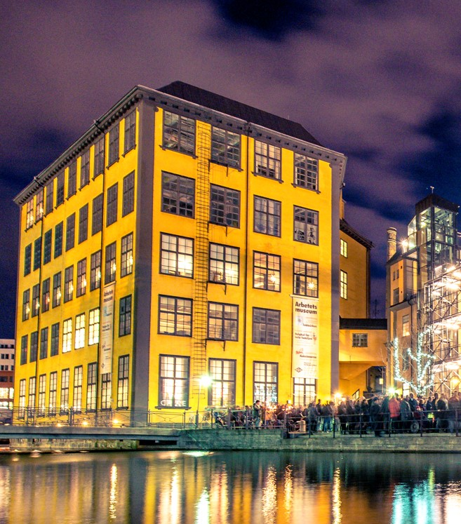

Stockholm Business Region
Stockholm Business Region är Stockholms stads näringslivsbolag med ansvar för strategisk utveckling och internationell marknadsföring av Stockholm, under varumärket Stockholm - The Capital of Scandinavia.
Bolaget ägs av Stockholms stad och har två dotterbolag,
Invest Stockholm och Visit Stockholm.
Samtliga rapporter finns tillgängliga på hhttps://stockholmbusinessalliance.se/material/?cat=konjunkturrapporter
Frågor kan ställas till Stefan Frid på Invest Stockholm.
Ansvarig utgivare: Staffan Ingvarsson, VD Stockholm Business Region
Stockholm Business Region
P.O. Box 16282
SE-103 25 Stockholm, Sweden
Telefon + 46 8 508 280 00
www.visitstockholm.com
www.investstockholm.com
www.stockholmbusinessregion.se

